Slide 1
웹 어플리케이션 보안
SNS
91416129
마민기

Slide 2
웹 어플리케이션 보안
목차
01.
소개
02.
구조 설명
03.
기능 설명

Slide 3
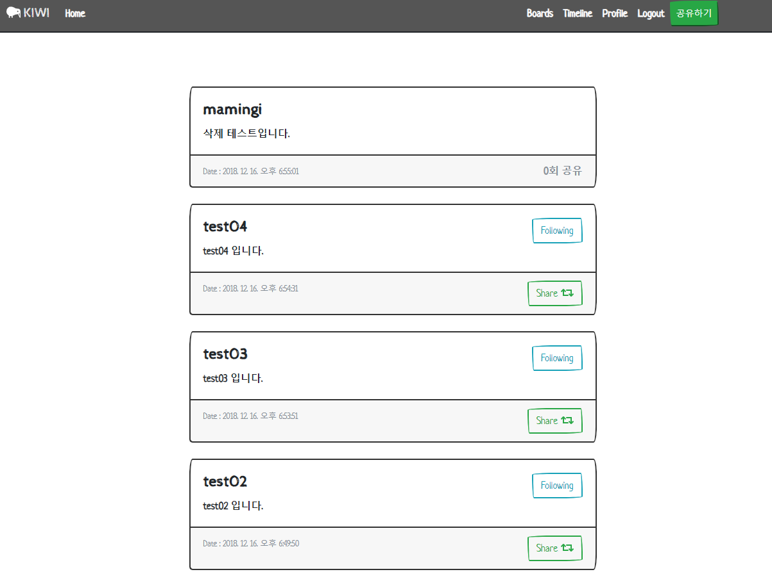
1. 소개
SNS
트위터
페이스북
팔로우, 공유, 타임라인 기능을 포함한
SNS를 제작 완료

Slide 4
2. 구조 설명
SNS 동작 구조
DB 저장
사용자 A가 글 작성
글 목록 호출
A의 타임라인 갱신
A의 팔로워
타임라인 갱신

Slide 5
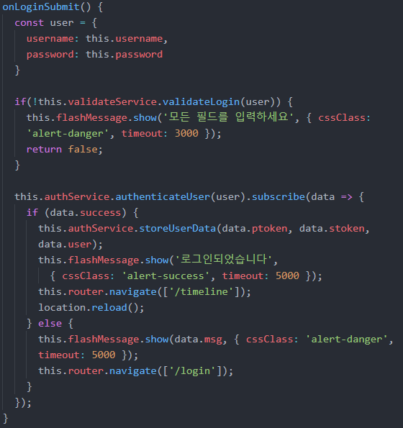
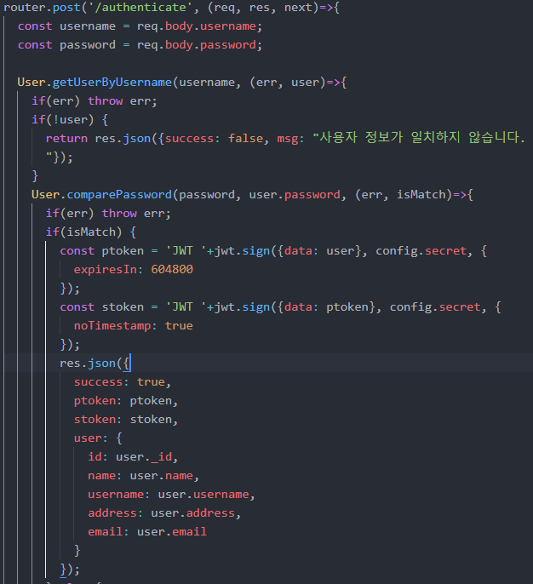
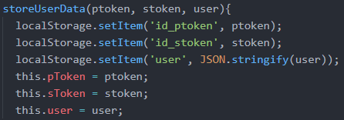
3. 기능 설명
로그인
난수화 토큰 인증을 사용한 인증 유지 기능

Slide 6
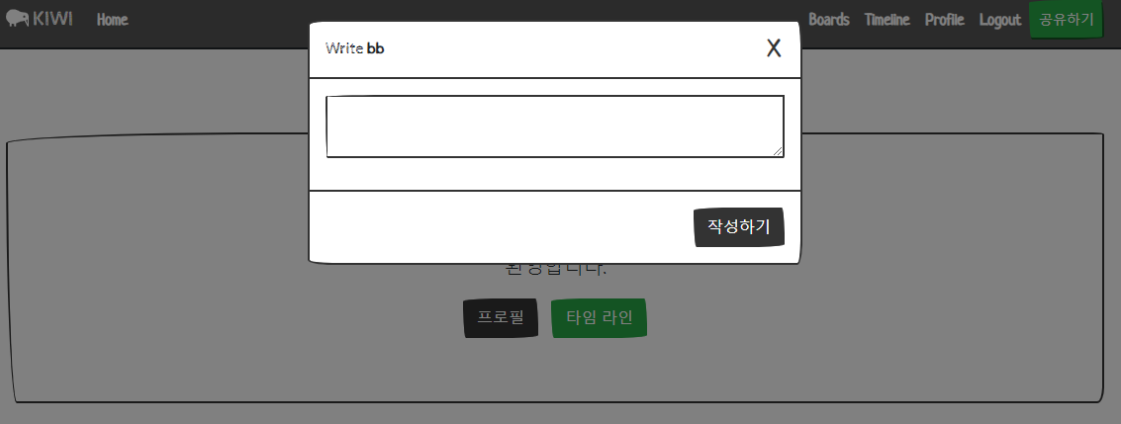
3. 기능 설명
글쓰기
Bootstrap Modal을 사용한 글쓰기

Slide 7
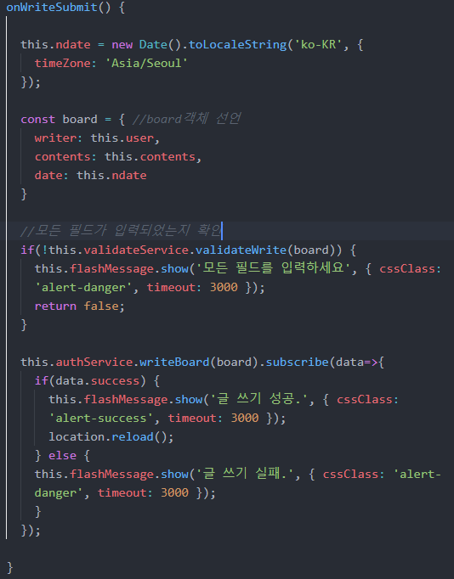
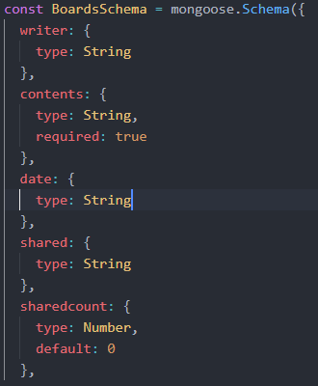
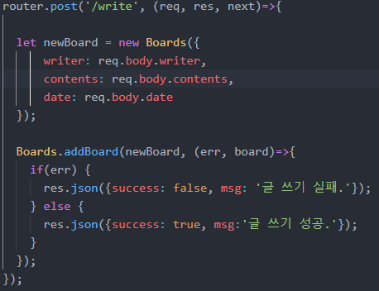
3. 기능 설명
글쓰기
2. 작성한 글을 검증, 날짜 생성
1. 스키마 생성
3. DB에 글을 저장

Slide 8
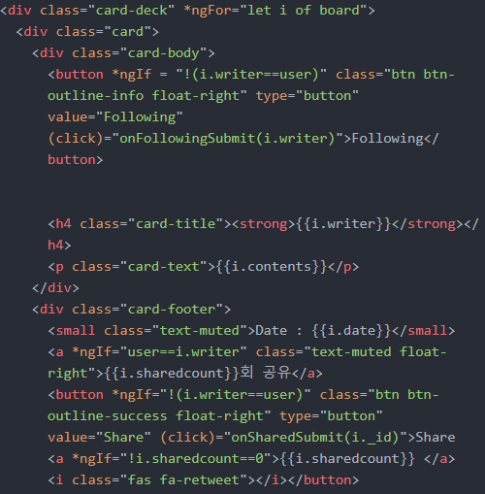
3. 기능 설명
글 출력
ngFor문을 사용, 모든 글을 출력

Slide 9
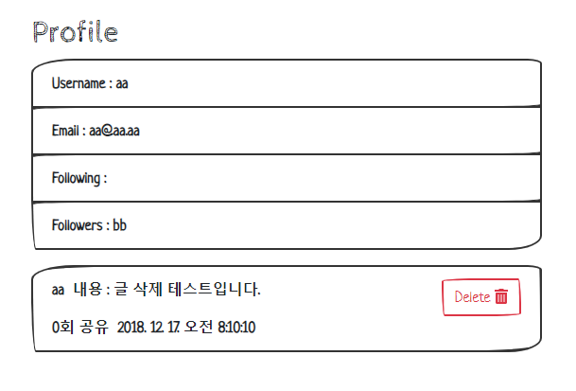
3. 기능 설명
글 삭제
난수화 토큰 인증을 사용한 일회용 비밀키를 생성
이를 이용한 메시지 암호화, 메시지 인증을 적용
서버는 복호화, 복호화된 메시지를 검증
글 삭제는 Profile 페이지에서만 가능

Slide 10
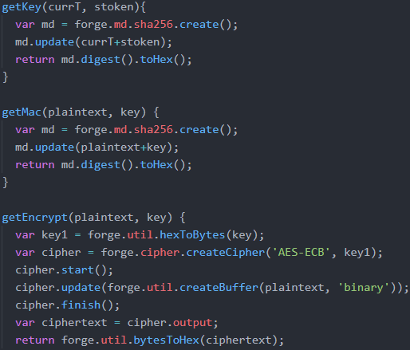
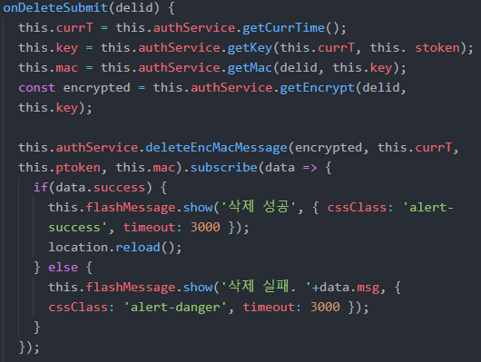
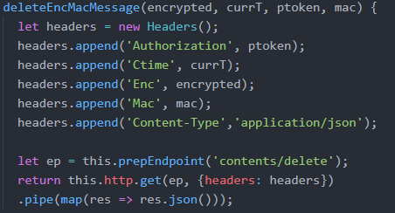
3. 기능 설명
글 삭제
메시지 인증코드 생성, 암호화

Slide 11
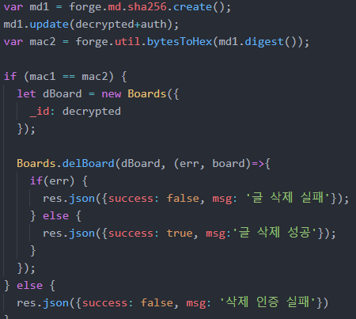
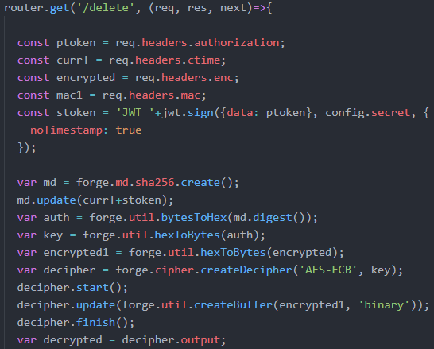
3. 기능 설명
글 삭제
1. 암호화된 메시지를 복호화 진행
2. 복호화 후, 메시지 인증코드 생성
3. 두 메시지 인증코드를 검증

Slide 12
3. 기능 설명
팔로우
A
A의 팔로잉 : B
A가 B를 팔로우
B의 팔로워 : A
B

Slide 13
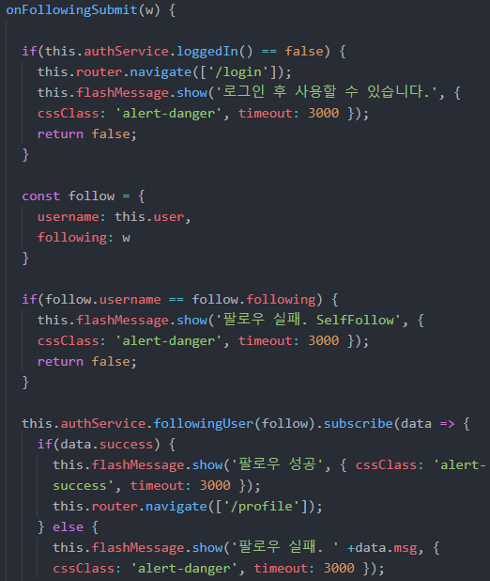
3. 기능 설명
팔로우
로그인되지 않은 사용자, 자기자신은 팔로우 할 수 없다.

Slide 14
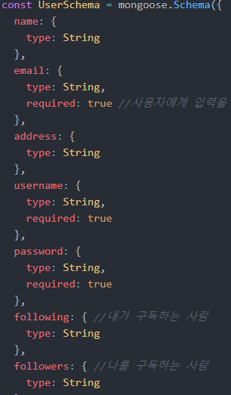
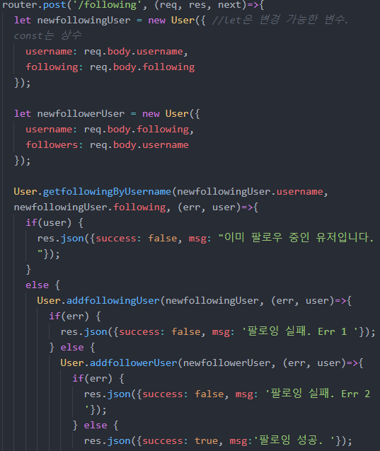
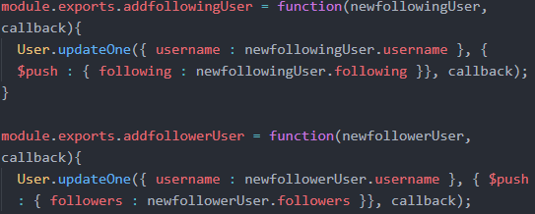
3. 기능 설명
팔로우
A가 B를 팔로우 시
A의 folloing에 B가 추가
B의 followers에 A가 추가

Slide 15
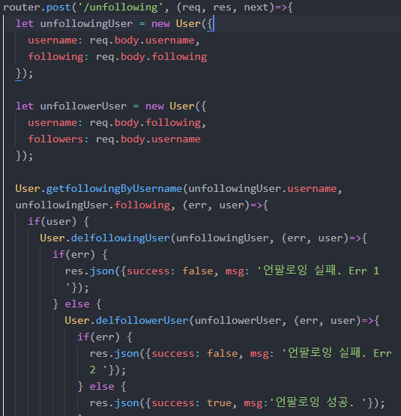
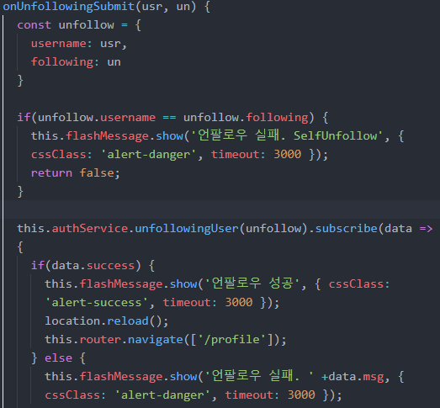
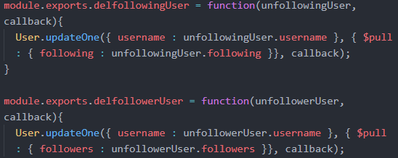
3. 기능 설명
팔로우 취소

Slide 16
2. 구조 설명
공유
DB 저장
A
A와 글의 정보 전송
글 목록 호출
A의 타임라인 갱신
A의 팔로워
타임라인 갱신
다른 사용자의 글을 공유

Slide 17
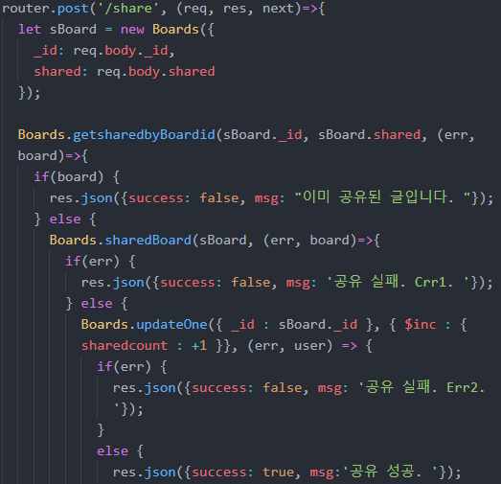
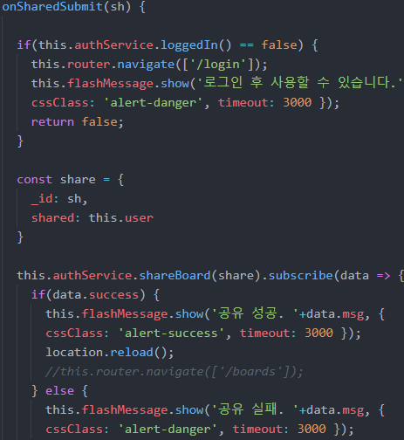
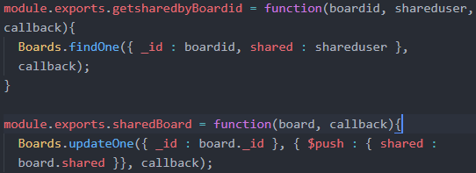
3. 기능 설명
공유

Slide 18
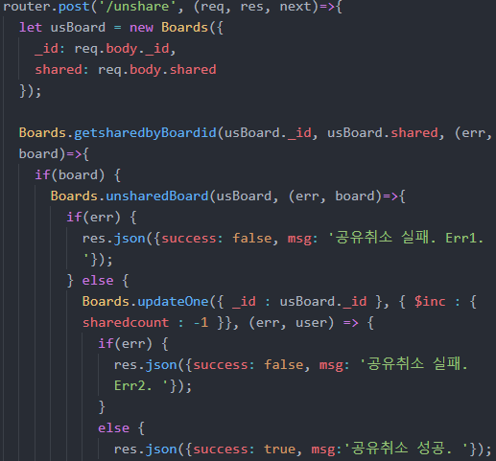
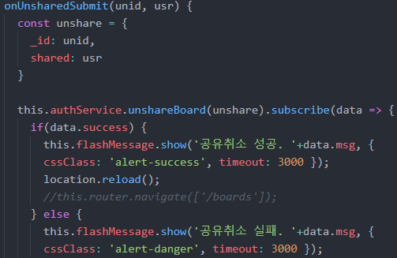
3. 기능 설명
공유 취소

Slide 19
3. 기능 설명
타임라인
A의 팔로잉
DB 저장
정보 전송
글 목록 호출
글 작성 / 공유
A의 타임라인 갱신

Slide 20
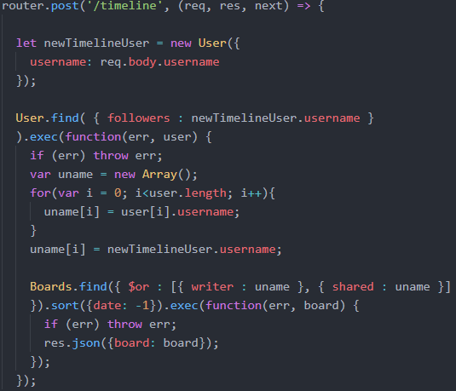
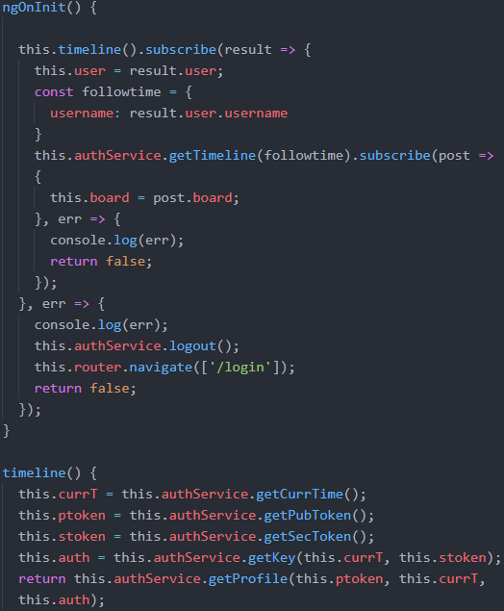
3. 기능 설명
타임라인
모든 사용자들 중에서 팔로워에 A가 있는
사용자의 목록을 받아서(A의 팔로잉과 동일)
배열을 생성.

Slide 21
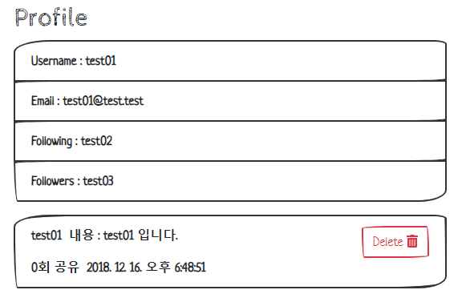
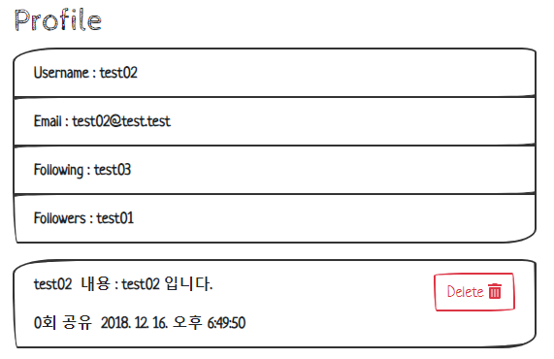
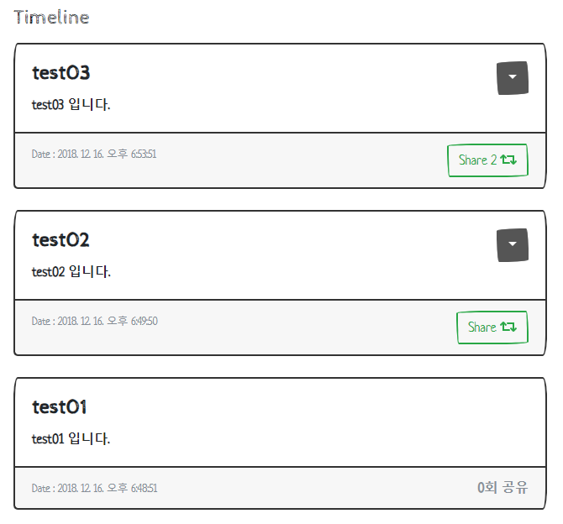
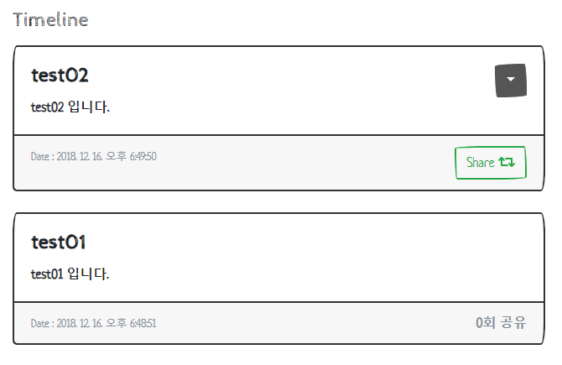
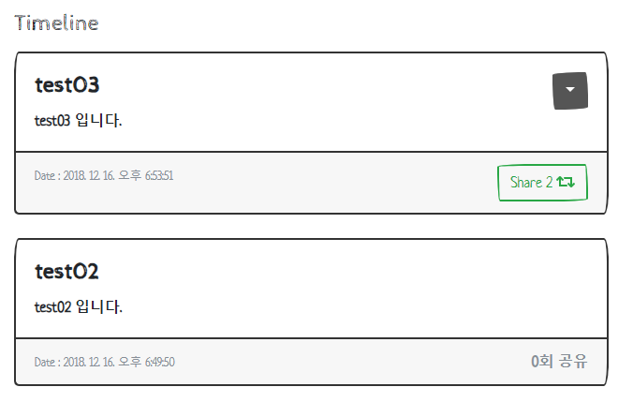
3. 기능 설명
타임라인 예시
test01
test02
test01 타임라인
test01 타임라인
test02 타임라인

Slide 22
구현되지 못한 기능들
누군가가 공유한 글이 자신의 타임라인에 노출될 때 누가 공유한 글인지 표시하는 기능
이미지 업로드 기능
인증서
표시되는 글을 페이징 기능으로 나눠서 출력

Slide 23
Q&A

Slide 24
THANK YOU

